Slide 1
Рукава
Автор: учитель технологии
МАОУ СОШ №25 г. Златоуста
Пономарева Наталья Николаевна

Slide 2
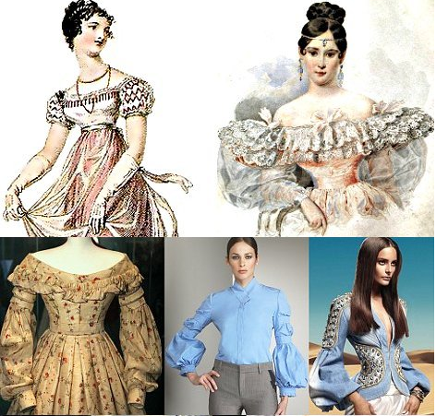
Рукав – деталь одежды, закрывающая руку полностью или частично. Рукав является одним из основных элементов одежды, определяющих крой изделия и влияющих на его образную выразительность.

Slide 3
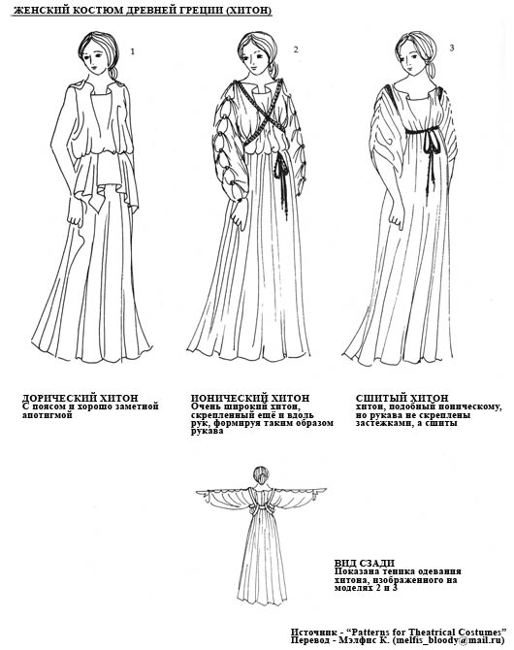
Рукава в истории костюма
В Древнем мире использовалась драпированная одежда и накидки, закрывавшие тело.

Slide 4
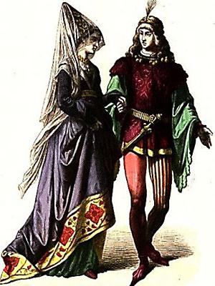
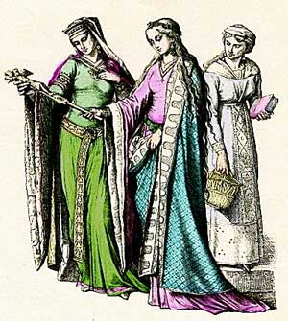
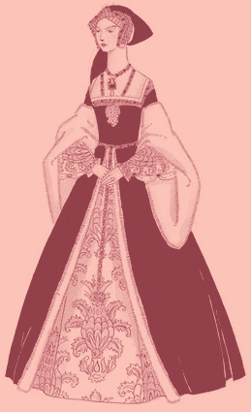
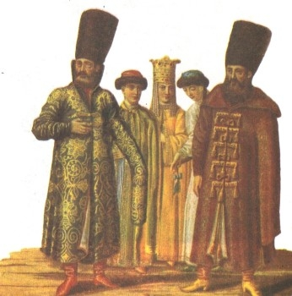
Рукава появились только в период Средневековья в Византии, откуда и распространились по всей Европе. Рукава в женской одежде Средневековья были длинными, иногда скрывающими даже пальцы, что связано с морально-этическими нормам
Во многих странах, в том числе и на Руси, принято было в высших слоях общества носить одежду с длинными до пола рукавами, что являлось знаком благородства происхождения человека и его непричастности к физическому труду. В связи с этим появилось выражение «Работать спустя рукава». Закатанные рукава, наоборот, являются символом трудящегося человека.

Slide 5
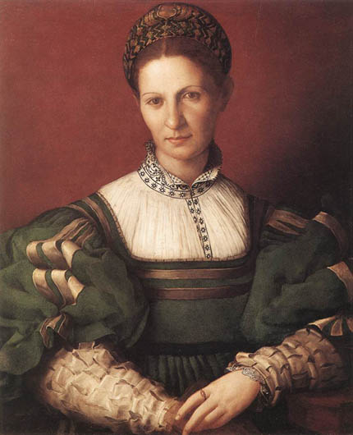
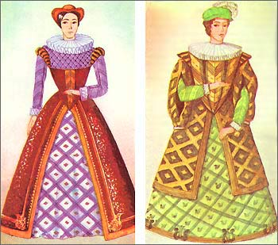
В костюме эпохи Возрождения модели съемных рукавов пользовались невероятной популярностью: с их помощью женщины могли выглядеть разнообразно без смены дорогостоящего наряда из бархата или парчи. Съемные рукава привязывались к одежде лентами или временно пришивались. Окат рукава украшался бантиками в местах их привязывания и «выпушками», которые были характерным видом декора костюма того времени: белую сорочку слегка выпускали в тех местах, где она была видна.

Slide 6
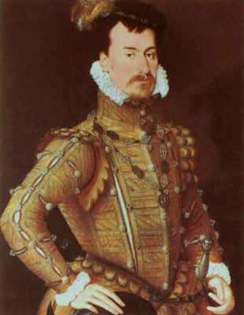
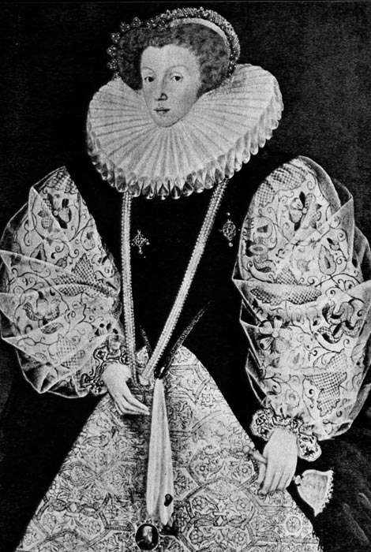
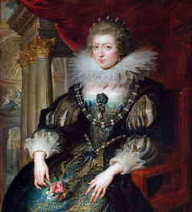

Slide 7
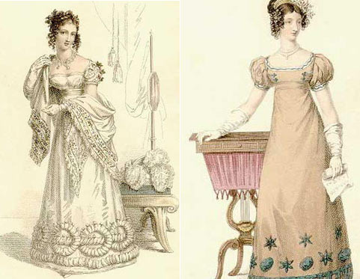
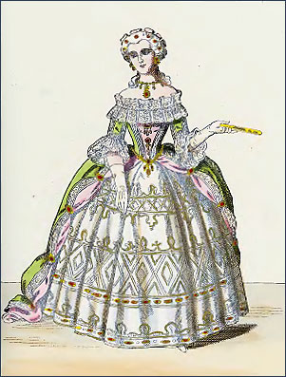

Slide 8
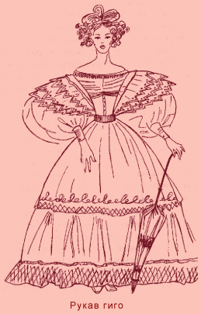
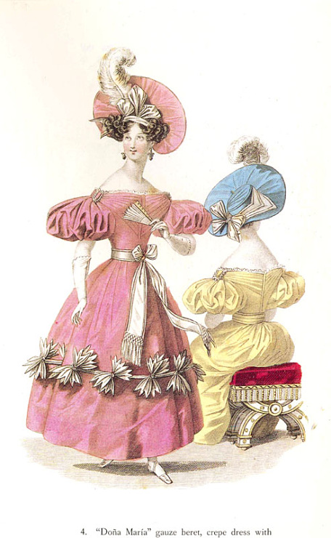

Slide 9
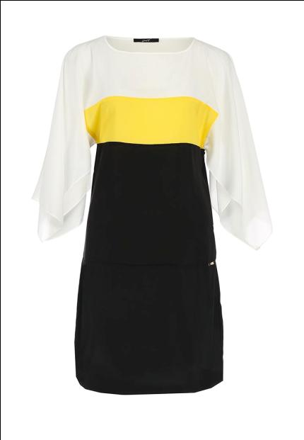
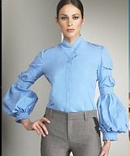
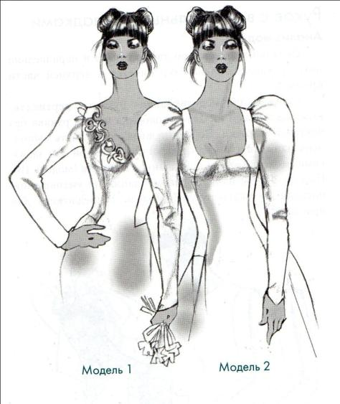
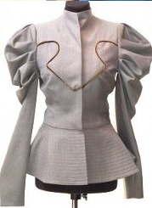
1880 год. Рукав «Баранья нога» или «окорок»
В истории костюма существовало множество различных видов рукавов, которые трудно поддаются какой-либо классификации. Среди них есть откидные, длинные с прорезями, крылообразные, разрезные и др. Многие рукава имели довольно экзотические названия: «баранья нога», «слоновые» и др.

Slide 10
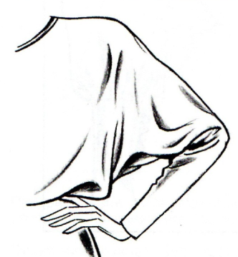
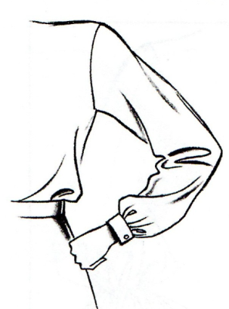
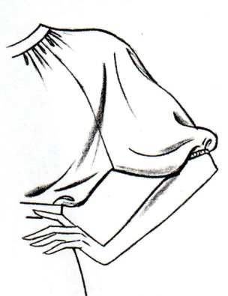
Виды рукавов
Цельнокроеные
«Летучая мышь» - втачной или цельнокроеный рукав с пониженной почти до талии линией проймы, предложенный в 70-е годы дизайнером Кензо.
Втачной рукав – вид рукава, который пришивается к пройме в месте естественного перехода плеча в руку. По форме он может быть прямым, суженным или расклешенным, по степени прилегания – узким, свободным и широким, с манжетой или без. Кимоно – широкий цельнокроеный рукав без манжеты.
Реглан – вид рукава, который составляет с плечом одно целое и вшивается по косой линии, проходящей от подмышки к шее. Название рукава происходит от имени барона Раглана, который из-за травмы плеча носил одежду специального кроя.
комбинированный

Slide 11
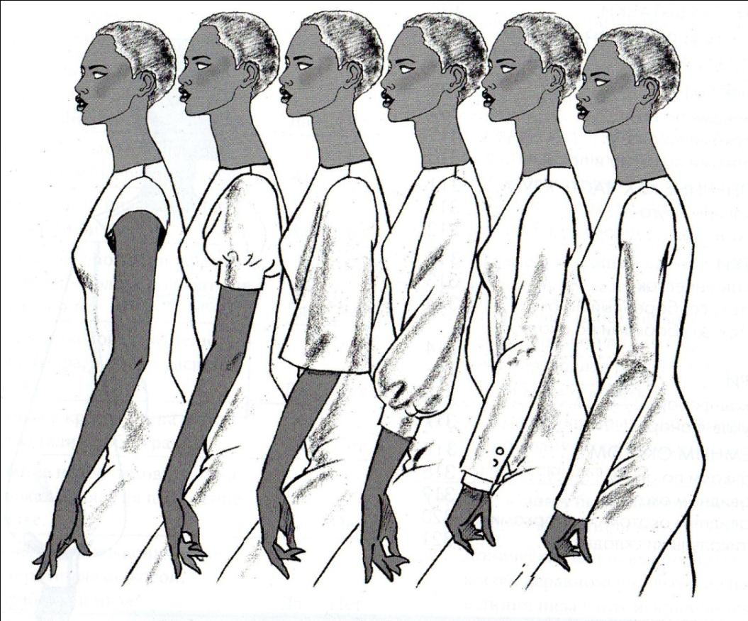
По длине рукава бывают короткими, длинными или укороченными, составляющими 3/4, 5/8 или 7/8 длины руки.

Slide 12
